Slide 1
StarCalendar
github.com/ilius/starcal
saeed.gnu@gmail.com
twitter.com/saeedgnu
۱

Slide 2
اهداف پروژه
هدف اولیه: نیاز شخصی
هدف نهایی: برآورده کردن همهٔ انتظارات یک کاربر ایرانی گنو/لینوکس از یک تقویم
اهداف فرعی (دست یافته شده)
چندزبانه بودن و پشتیبانی کامل از فارسی و انگلیسی
پشتیبانی همزمان و موازی از انواع مختلف تقویم (جلالی، میلادی، قمری...)
قابلیت اجرا در تمام توزیع‌های گنو/لینوکس و تمام محیطهای گرافیکی دسکتاپ
قابلیت شخصی‌سازی بر اساس نیازها و سلیقه‌های مختلف
۲

Slide 3
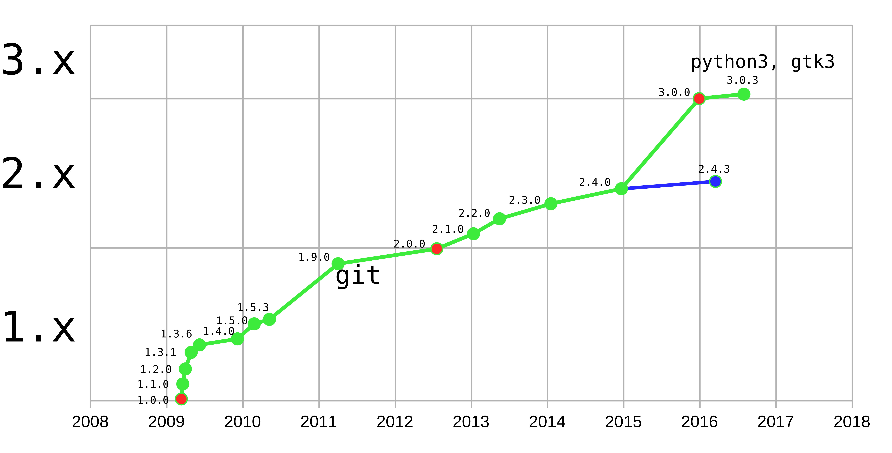
تاریخچهٔ توسعه
￳
۳

Slide 4
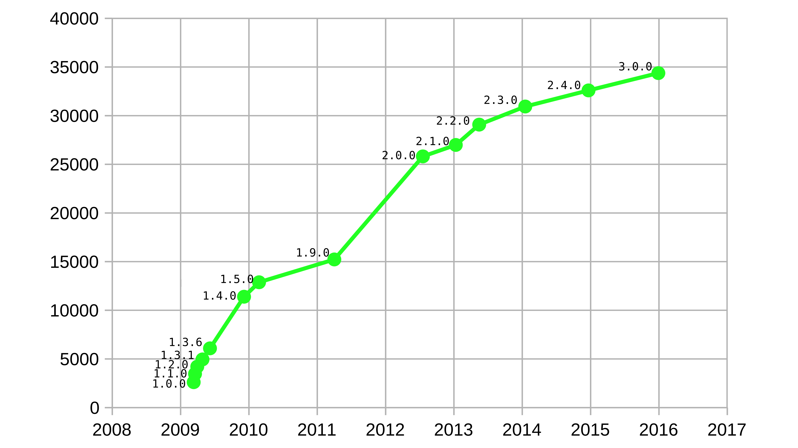
تعداد خطهای برنامه
git
۴

Slide 5
قابلیت‌های آشکار و نهان
تنظیم و شخصی‌سازی فوق‌العاده از طریق پنجرهٔ ترجیحات و پنجرهٔ شخصی‌سازی
مدیریت کامل رویدادها و قابلیت تعریف انواع رویداد
خط زمان واقعی، پیوسته و تعاملی
۵

Slide 6
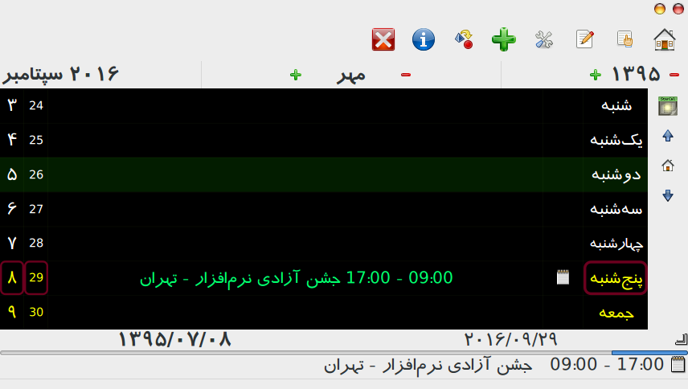
پنجرهٔ اصلی
۶

Slide 7
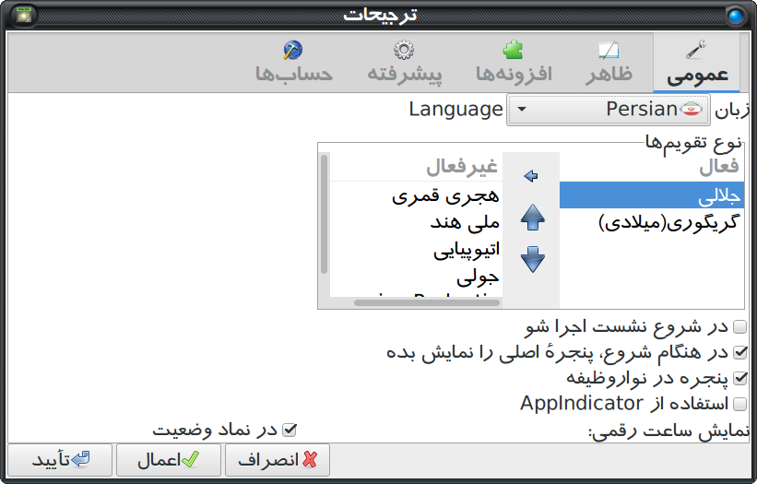
ترجیحات - عمومی
Double-Click
برای فعال/غیرفعال کردن
فقط در اوبونتو
نشان داده می‌شود
برای جابجایی (عمودی)
سطر انتخاب شده
۷

Slide 8
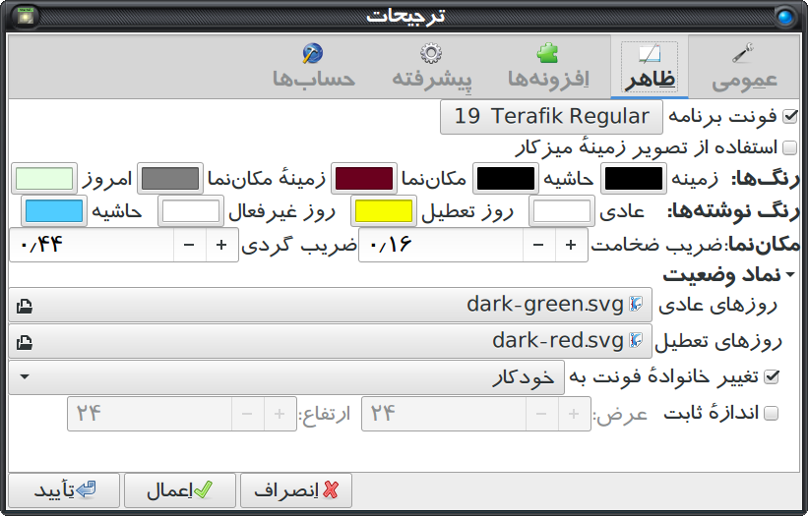
ترجیحات - ظاهر
Drag & Drop
Colors
Bad UX, huh? I know
قابلیت انتخاب Theme در آینده اضافه خواهد شد
(بر اساس Gtk3)
۸

Slide 9
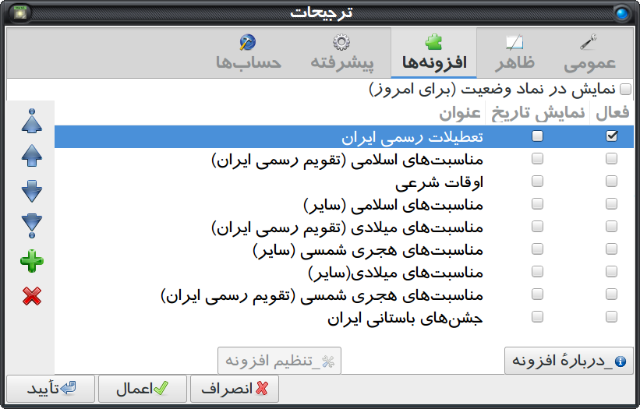
ترجیحات - افزونه‌ها
برای جابجایی
سطر انتخاب شده
فعال/غیرفعال کردن
۹

Slide 10
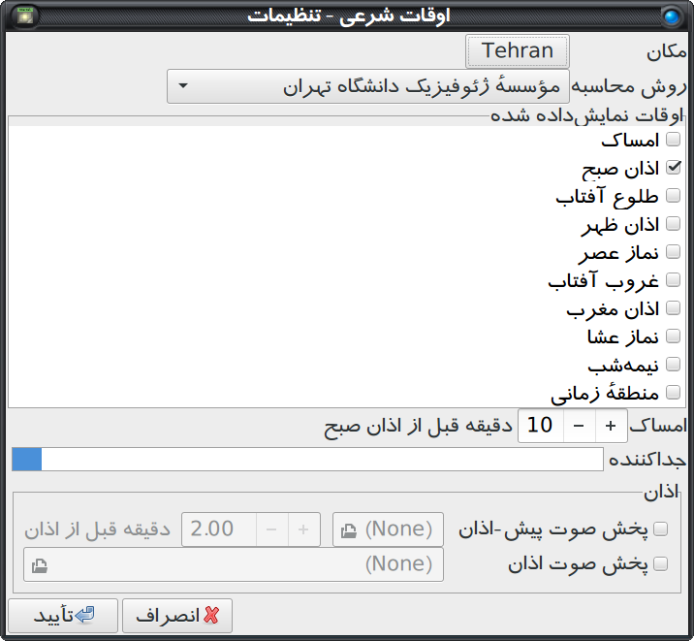
ترجیحات - افزونه‌ها - اوقات شرعی
۱۰

Slide 11
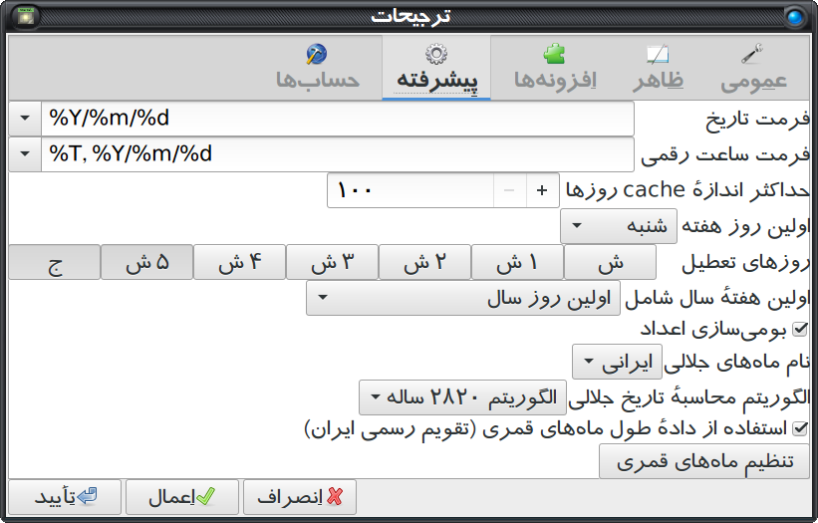
ترجیحات - پیشرفته
۱۱

Slide 12
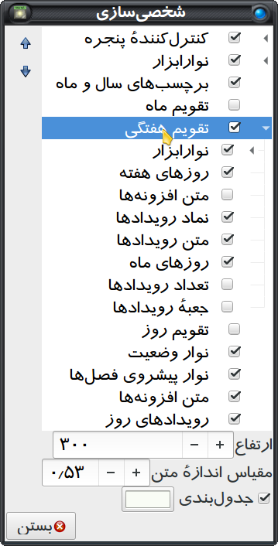
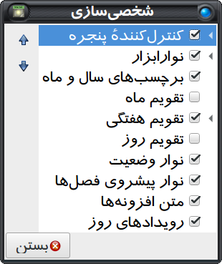
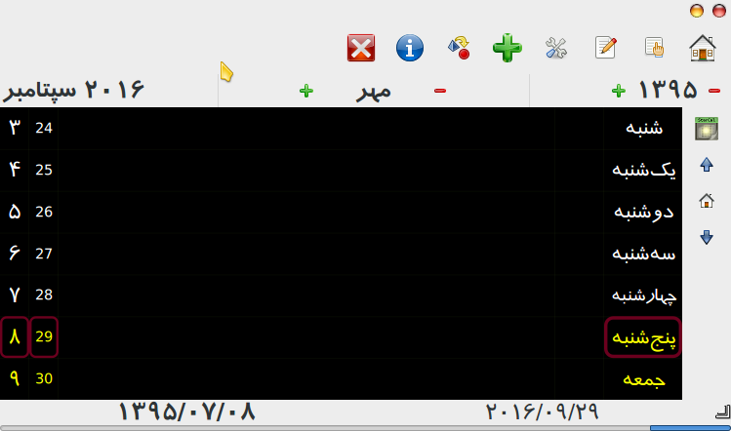
شخصی‌سازی
۱۲

Slide 13
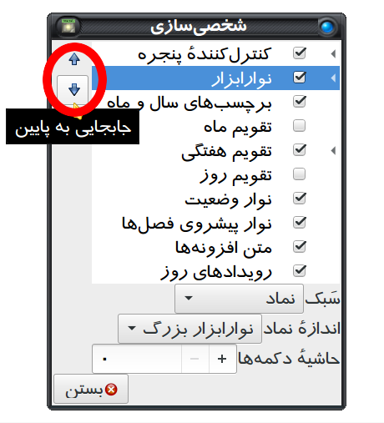
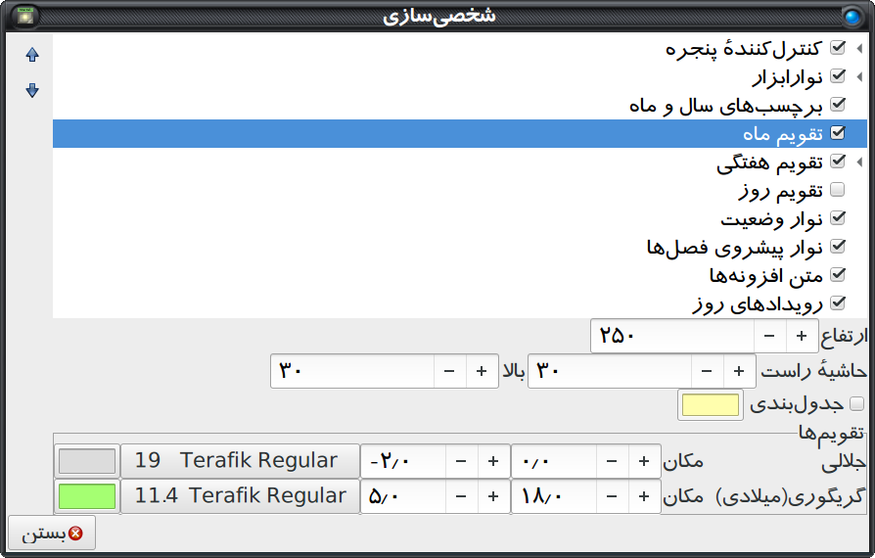
شخصی‌سازی
جابجا کردن widget ها (بصورت افقی یا عمومی) با کلیک بر روی دکمه‌های بالا و پایین
نمایش گزینه‌های مربوط به هر widget با کلیک بر روی آن
اعمال تغییرات بصورت آنی در پنجرهٔ اصلی (دکمهٔ اعمال یا تائید وجود ندارد)
۱۳

Slide 14
مدیریت رویدادها
گروه رویدادها (معادل اصطلاح Calendar در تقویم گوگل)
رویداد
  کار
  یادداشت روزانه
  کار تمام‌روز
  رویداد هفتگی
  رویداد ماهیانه
  رویداد سالیانه
  رویداد دلخواه: شامل تعدادی قاعدهٔ رویداد / Event Rule
    ۲۲ نوع قاعده، که بعضی پیش‌نیاز بعضی دیگر هستند
    سال، ماه، روز در ماه، روز هفته، شمارهٔ هفته در سال، تاریخ، شروع، پایان، مدت، بازهٔ زمانی در روز ...
۱۴

Slide 15
Why didn't I use iCalendar?
iCalendar was Registered in 1998 by Microsoft as RFC 2445. Used by Google calendar, Evolution, Korganizer, Apple calendar and almost every other calendar program
Unorganized and confusing design
Impossible to fully implement in both back-end and front-end (GUI)
"Recurring and repeating meetings still have a bit of mystery and ambiguity associated with them. Resulting in no true interoperability between the current calendaring and scheduling vendors.", Wikipedia
۱۵

Slide 16
Why didn't I use iCalendar?
“Not compatible with some non-Gregorian calendars like Islamic and Hebrew calendars”, Wikipedia
Libraries, applications and services implementing iCalendar do not support Jalali calendar
For more information:
http://en.wikipedia.org/wiki/ICalendar
۱۶

Slide 17
So... I decided to design my own standard
All event rules and event types are implemented from scratch, with Python
Full and equal support for Jalali, Gregorian and others
Flexible, organized and extendable design
Store revision history of events (with git-like object storage design)
No database on client (desktop)
Use JSON and BSON file formats
  Faster than XML, designed to be read/write by machine, not by human
  JSON is plain-text (ASCII or UTF-8), editable by human
  BSON = Binary JSON, used by MongoDB
۱۷

Slide 18
A little of the algorithm
Super-Fast Occurrence Search (by time)
  I have 10,000 events in the last 10 years
  Maximum 10 events per day
  Give me all the events in this one day range, right now! (avg < 0.01 s)
  Logarithmic (Sublinear) time: O(query_time) ~ ln(events_count)
Small index size (in-memory)
Fast index generating
Data Scructure: Event Search Tree
  Invented by myself, a combination of:
    Red-Black Binary Search Tree
    Binary Heap (one for each tree node)
    Dictionary (Hash Table)
  400 lines of code
۱۸

Slide 19
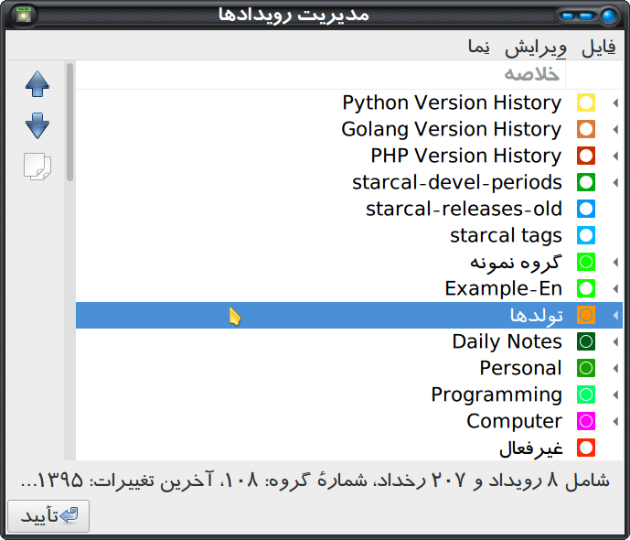
مدیریت رویدادها
۱۹

Slide 20
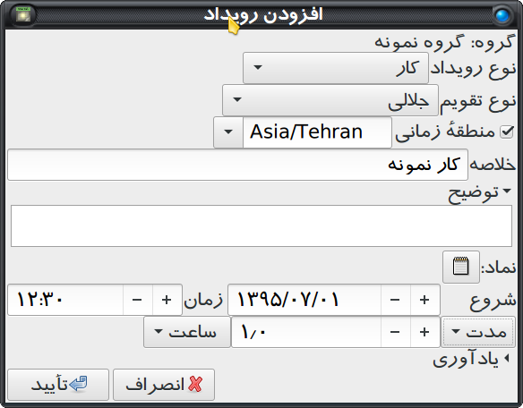
مدیریت رویدادها
۲۰

Slide 21
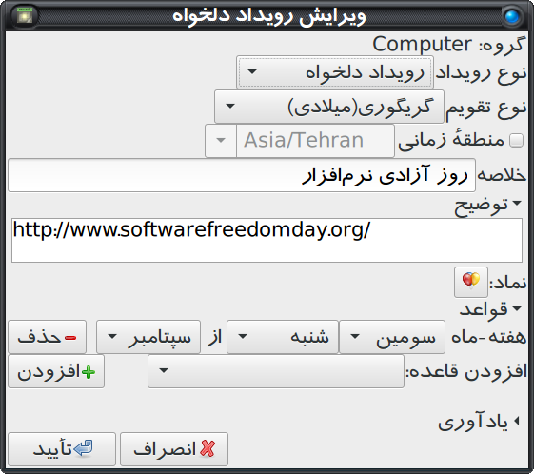
مدیریت رویدادها
از سال ۲۰۰۶ به بعد، تصمیم گرفته شد تا روز آزادی نرم‌افزار در سومین شنبه سپتامبر جشن گرفته شود. (منبع: ویکی‌پدیا: روز آزادی نرم‌افزار)
۲۱

Slide 22
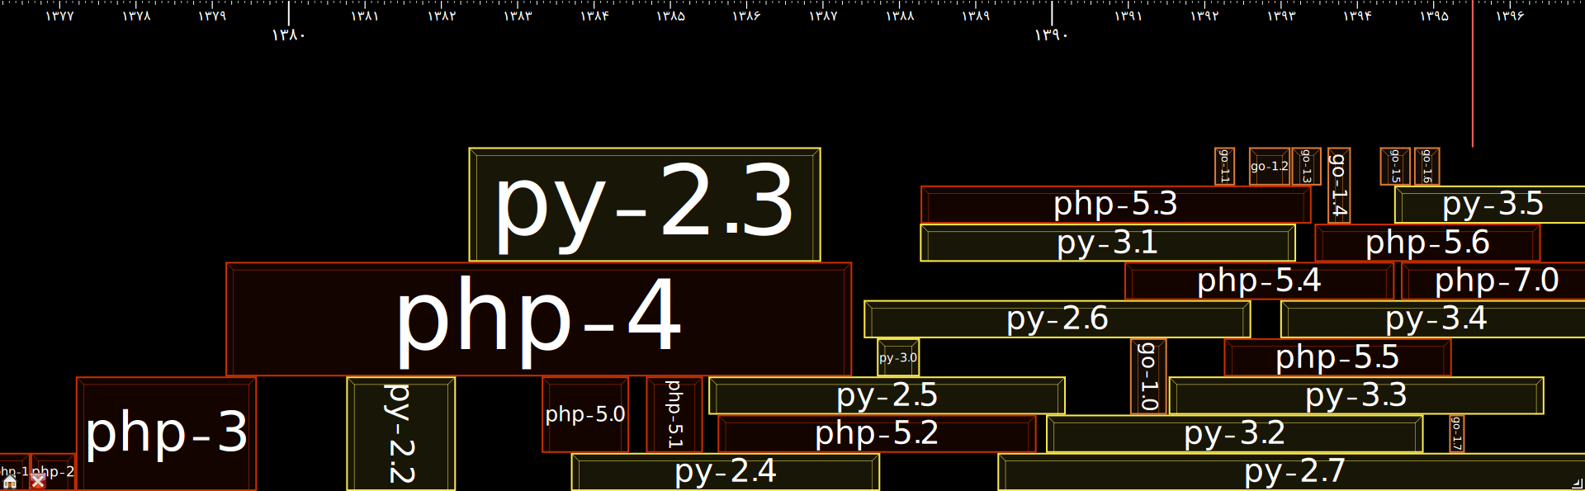
خط زمان واقعی و پیوسته
قابلیت تغییر مقیاس (zoom / scale) از چند ثانیه تا چند هزار سال
محاسبه و render کردن رویدادها بصورت پویا، هوشمند و سریع (با الگوریتم رنگ‌آمیزی گراف)
رابط تعاملی: منوی راست‌کلیک رویداد، جابجایی و ویرایش رویداد با Drag کردن، کلیدهای راست، چپ، Home / فاصله، به‌علاوه و منها
۲۲

Slide 23



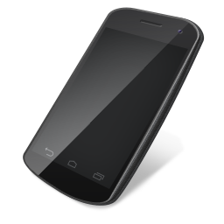
مهمترین نقص برنامه
۲۳

Slide 24
مهمترین نقص برنامه
Sync data via
Online Service
۲۴

Slide 25
Free SaaS - The missing piece
SaaS = Software as a Service
Google Calendar
Google Drive / Docs
Spotify / SoundCloud
Online Dictionaries
۲۵

Slide 26
Free SaaS - The missing piece
نرم‌افزار سمت سرور این SaaS ها عموماً منتشر نشده است
امکان اجرای این نرم‌افزارها در سرور شخصی، سازمانی، خانوادگی و... وجود ندارد
باید تمام اطلاعات شخصی خود را در اختیار شرکت‌های تجاری (عموماً خارجی) بگذاریم
آزاد بودن نرم‌افزار کلاینت، آزادی کامل را برای ما به همراه نمی‌آورد
۲۶

Slide 27
StarCalendar Event Service
به دلیل تمام دلایلی که در بالا گفته شد، و همچنین بسته بودن سرویس Google API بر روی IP های ایران، و نبود پشتیبانی از تقویم جلالی در سرویس‌هایی نظیر Google Calendar تصمیم گرفتم که پروژهٔ جدیدی را شروع کنم
https://github.com/ilius/starcal-server
Initial commit: 2016-08-07
۲۷

Slide 28
StarCalendar Event Service
Language: (Google's) Go!
Database: MongoDB
HTTP(S) + JSON
RESTful API (I try to!)
License: Affero GPL
  www.gnu.org/licenses/why-affero-gpl.fa.html
۲۸

Slide 29
StarCalendar Event Service
starcalendar.net
(Redirects to Github for now)
برای کاربرانی که سرور شخصی ندارند
یا توان/فرصت راه‌اندازی این سرویس را ندارند
اما به ما اعتماد دارند :)
۲۹

Slide 30
StarCalendar Event Service
Local Event Group (Dekstop)
  [x] Account: select from list
  Remote Group
    Select from remote groups, or
    Create new remote group
  Sync Interval (seconds)
  [x] Pull [x] Push
  [ ] Remove Local Events
  [ ] Remove Remote Events
۳۰

Slide 31
StarCalendar Event Service
۳۱

Slide 32
StarCalendar Event Service
۳۲

Slide 33
Want to Help?
We need package mantainers
for Ubuntu, Debian, openSUSE, Fedora, ArchLinux, and even Windows
For donations, visit:
paaz.ir/hamiha/product/starcalendar
Thank you!
۳۳

Slide 34
برای اخبار و نکات انتشار فارسی:
saeedgnu.blog.ir
برای گزارش باگ، درخواست قابلیت
یا پرسیدن سوالات:
github.com/ilius/starcal/issues
۳۴

Slide 35


